Slide 1
karbohidrat monosakarida
karbohidrat monosakarida
By Nadia eka putri (2114231016)

Slide 2
monosakarida
Mono sakarida adalah unsur terkecil mono adalah satu dan sakarida adalah gula, Gula ini jika kita lihat struktur molekul kimianya tersusun atas satu gugus aldehid dan satu gugus keton, yang pada rantainya mengikat 2 gugus hidroksil pada glukosa terdapat gugus aldehid dan fluktosa terdapat gugus keton keduanya memiliki 6 atom karbon dan 5 atom hidroksil.

Slide 3
Atom karbon yang ditandai bintang pada kedua mengikat empat gugus yang berbeda yaitu aldehit ,metanol hidrogen, dan hidroksi, atom c ini disebut sebagai atom c asimetris atau atom c kirak beda kedua molekul ini hanya terletak pada posisi OH yang di sebelah kanan dan sebelah kiri, keduanya kita sebut sebagai isomer geometri.

Slide 4
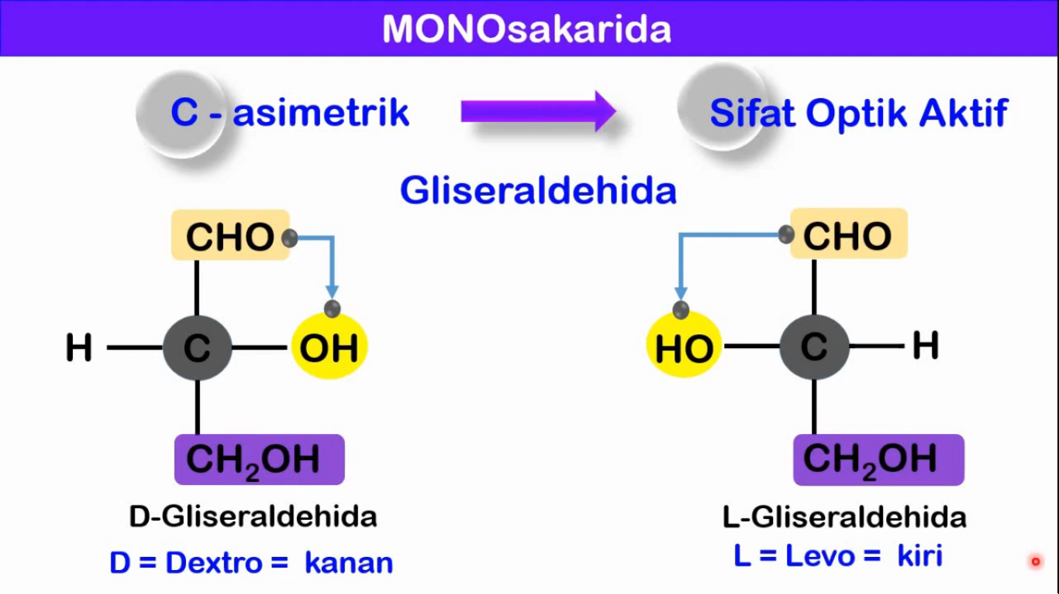
karena monosakarida memiliki atom c asimetris maka secara fisika monosakarida memiliki sifat sebagai senyawa yang dapat memutar polarisasi cahaya atau dengan kata lain monosakarida bersifat optis aktif,
Pada kenyataannya kita menemukan aldotriosa dan monosakarida yang memiliki atom karbon lebih dari 5 memiliki struktur (hawort )atau struktur ini disebabkan interaksi gugus karbonil dan oksigen pada hidroksil yang membentuk ikatan kovalen

Slide 5
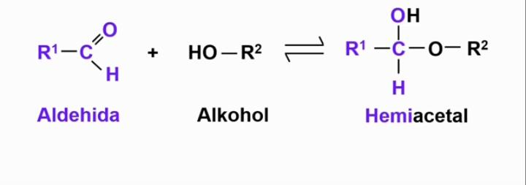
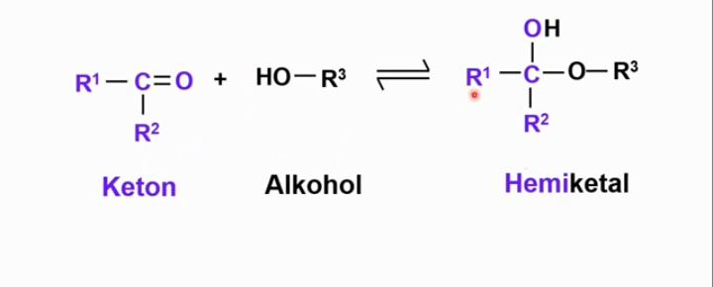
Prinsip siklisasi glukosa
Memiliki gugus aldehid rantai samping R1 dan alkohol dengan rantai samping R2 interaksi antara air dan alkohol ini akan berada pada kesetimbangan untuk membentuk hemiacetal
Prinsip siklisasi fluktosa
terdapat gugus keton r1 dan alkohol r3 banyak oksigen akan interaksi antara keton dan alkohol akan membentuk hemiketal alkohol akan membentuk gugus baru pada hemiketal

